Slide 1
Проект – рисунков на тему «Будь осторожен с огнём»
МБОУ СОШ № 14
Территория: с.Новопаньшино
Название работы: «Пожарный щит от пожаров вас защитит»
Ф.И. участника: Латкина Марина
Возраст: 13 лет
Ф.И.О. руководителя: Бызова Г.Г.

Slide 2
При пожаре мы звоним, набираем 101.
Время тратить нам нельзя!
Пожар набирает силу огня.
Быстро используем пожарный щит,
От пожара может нас защитить.

Slide 4
При пожаре не зевай.
С пожарного щита, огнетушитель снимай
И быстро тушить огонь начинай!

Slide 5
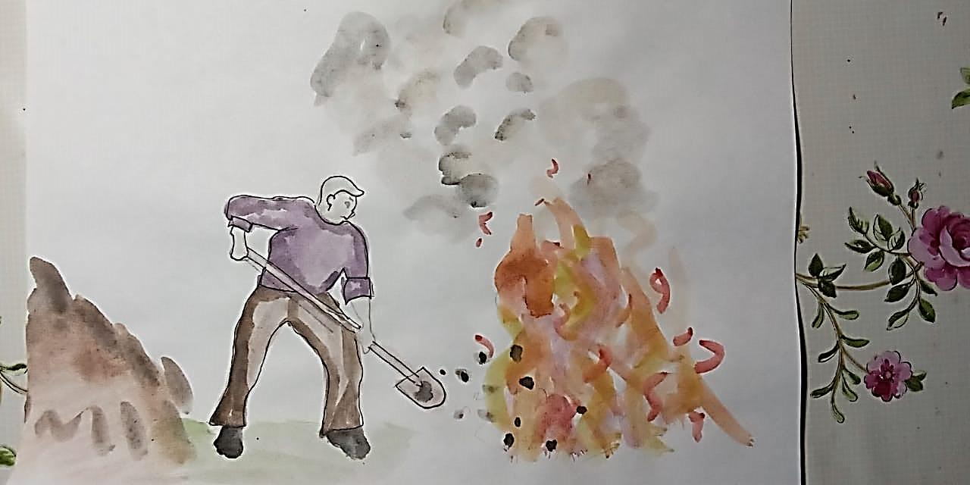
Если загорелся бензин, керосин.
С пожарного щита лопату снимай
И землей все засыпай!

Slide 6
Используя средства простые эти
Огню не дадите вы разойтись.
Быстро пожарные прибудут на место
И спасут людей от беды.

